Slide 1
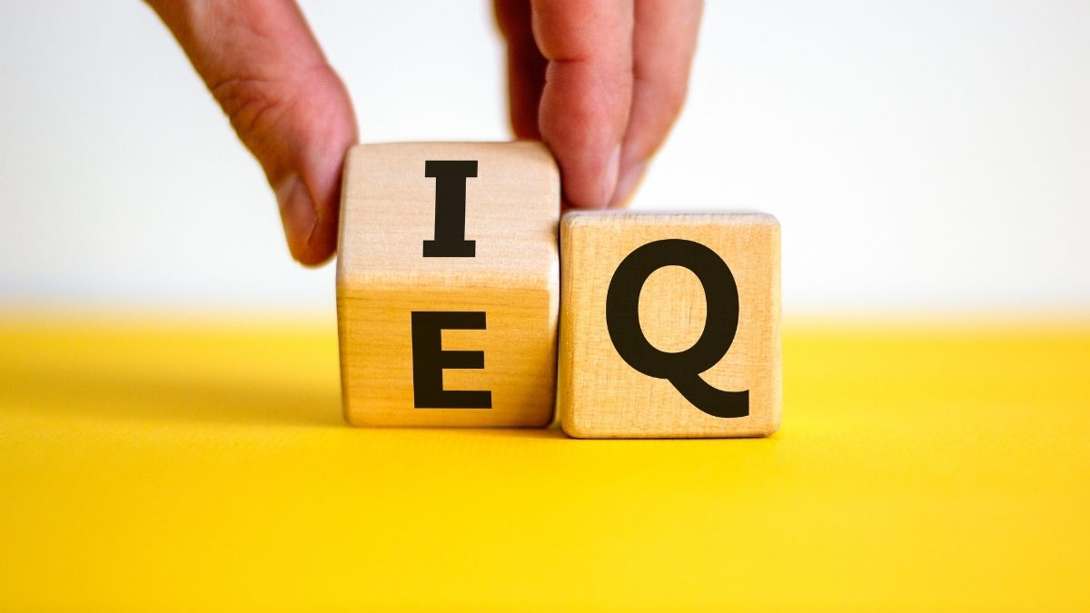
Modul 1.2 “O‘quvchilarning ijtimoiy-ruhiy rivojlanishi”
Mavzu: Zamonaviy ta’limda ijtimoiy-hissiy intellektning tutgan o‘rni (nazariy)
Ma’ruzachi: Pedagogika va psixologiya, ta’lim texnologiyalari kafedrasi katta o’qituvchisi Soliyev Mirzoxid Tursunxo‘jayevich

Slide 2
REJA:
Ijtimoiy-hissiy intellekt (EQ) haqida tushncha;
Zamonaviy ta’limda EQning roli
EQni rivojlantirish usullari
1
2
3

Slide 3
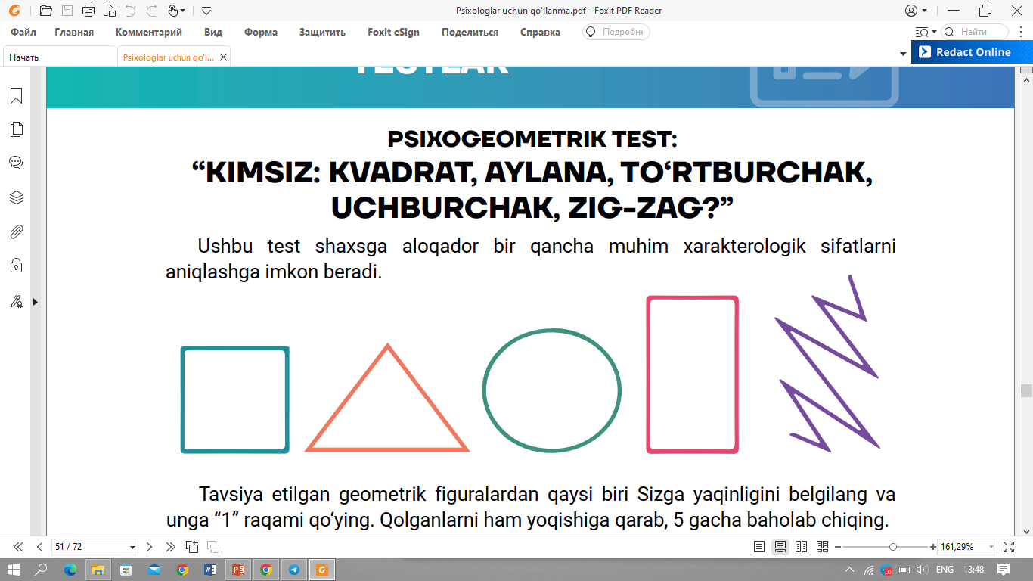

Slide 4
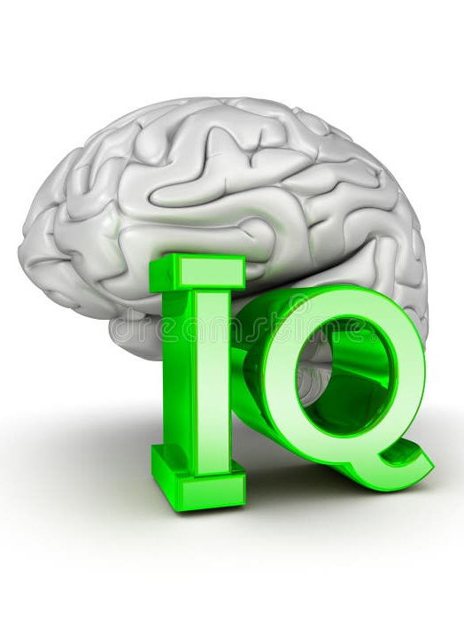
IQ (Intelligence Quotient) — bu insonning aqliy rivojlanish darajasini baholovchi ko‘rsatkich bo‘lib, mantiqiy fikrlash, muammo yechish, xotira va tushunish qobiliyatlarini o‘lchashga xizmat qiladi.
IQ tushunchasi ilk bor nemis psixologi William Stern tomonidan kiritilgan. Keyinchalik u fransuz olimlari — Alfred Binet va Théodore Simon ishlab chiqqan intellekt testlari asosida rivojlantirilgan.
IQ darajalari (umumiy tasnif):
90–110 — o‘rtacha daraja
110–130 — yuqori daraja
130+ — juda yuqori (iste’dod darajasi)
70 dan past — past daraja

Slide 5
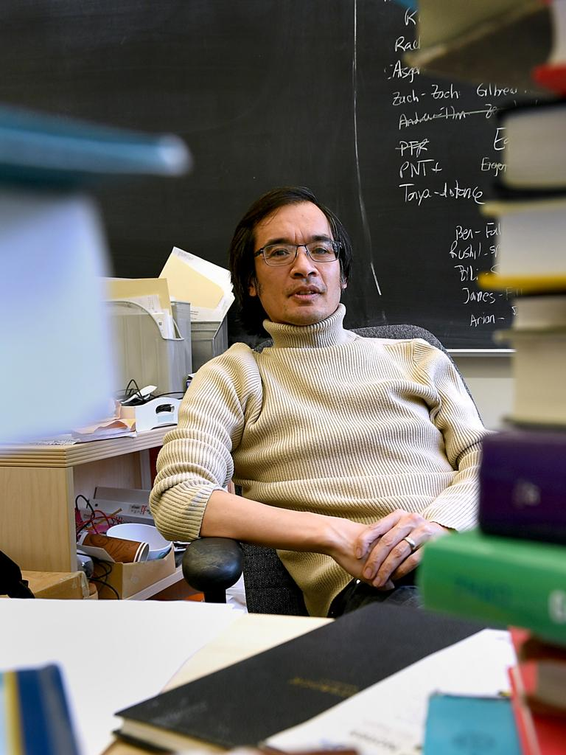
Dunyoda eng yuqori IQ sohiblaridan biri sifatida tilga olinadigan Los-Anjeles Kaliforniya universiteti professori, 50 yoshli Terens Tao haqida yangi ma’lumotlar jamoatchilik e’tiborida. Sciencefocus yozishicha, uning intellekt koeffitsiyenti 230 ballga teng — bu ko‘rsatkich insoniy aql salohiyati bo‘yicha eng yuqori diapazonga kiradi.
Terens Tao nega «Matematika Motsarti»? Chunki u 9 yoshidayoq universitet darajasida matematik analizdan dars olgan, 16 yoshida Prinston aspiranturasiga qabul qilingan, 20 yoshida esa shu universitetda doktorlikni himoya qilgan. Oradan ko‘p o‘tmay professorlikkacha yetib bordi.

Slide 6
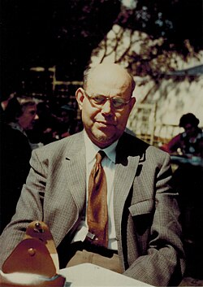
Raven testi — intellekt darajasini, ayniqsa mantiqiy fikrlash va analitik qobiliyatlarni baholashga qaratilgan noverbal psixologik metodikadir. U 1936-yilda ingliz psixologi John C. Raven tomonidan ishlab chiqilgan bo‘lib, madaniy va til omillaridan deyarli mustaqil bo‘lgani sababli keng qo‘llanadi.
Mazkur test Ravenning progressiv matritsalari nomi bilan mashhur bo‘lib, unda ishtirokchiga geometrik shakllardan iborat matritsalar beriladi.
John C. Raven

Slide 7
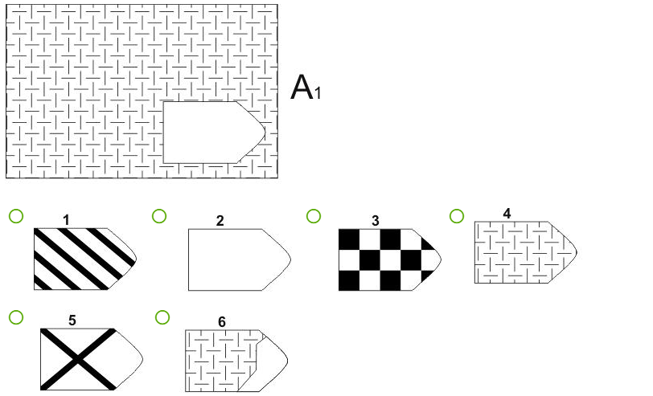

Slide 8
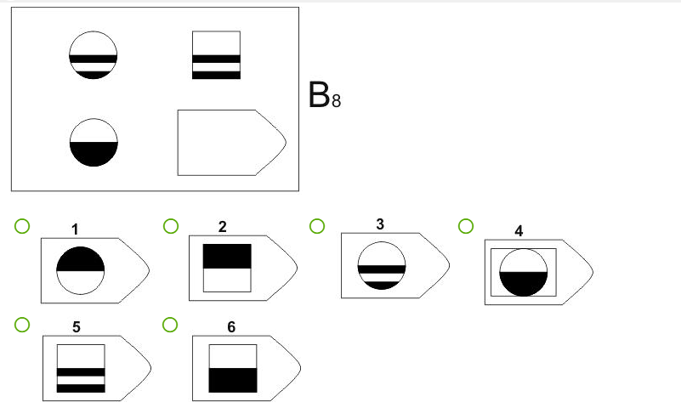

Slide 9
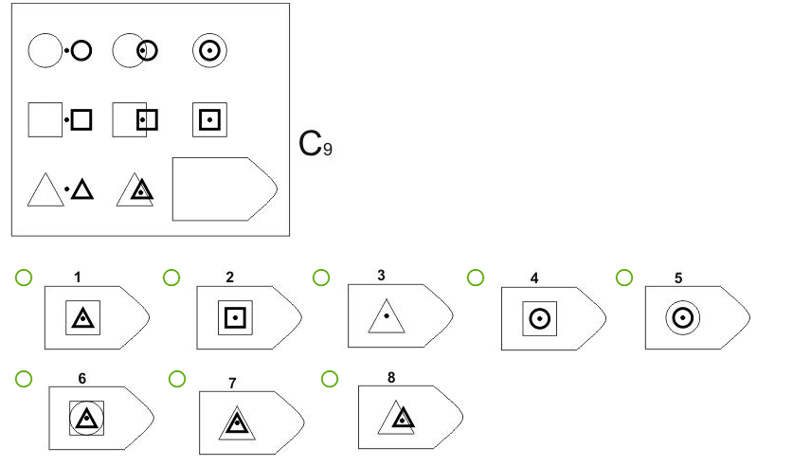

Slide 10
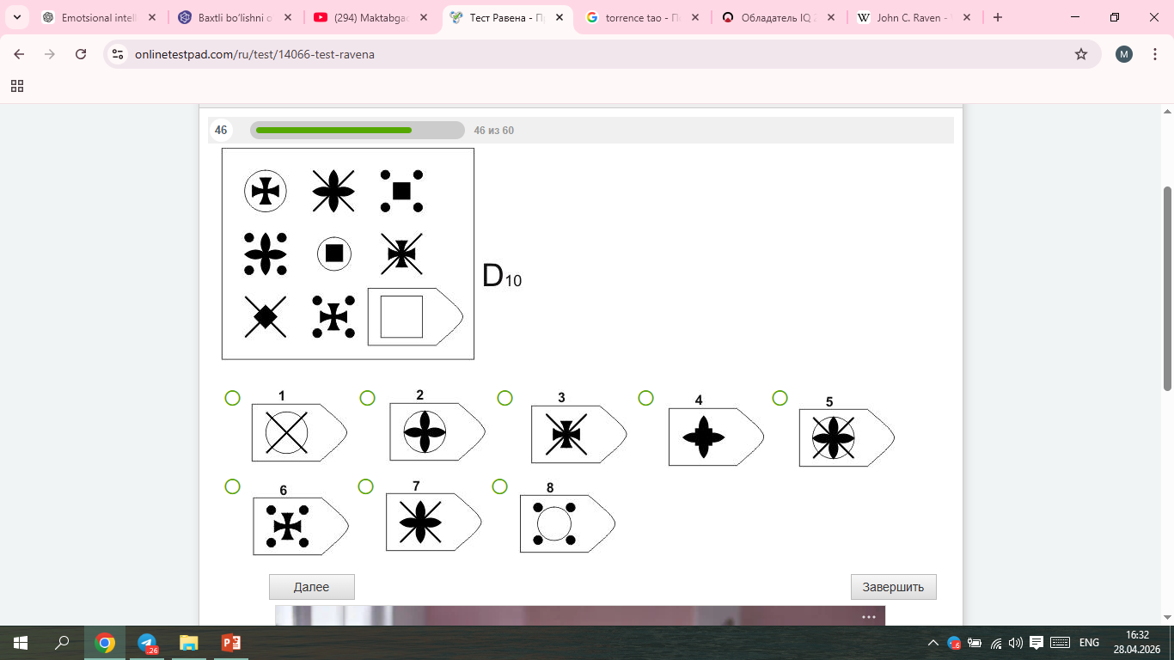

Slide 11
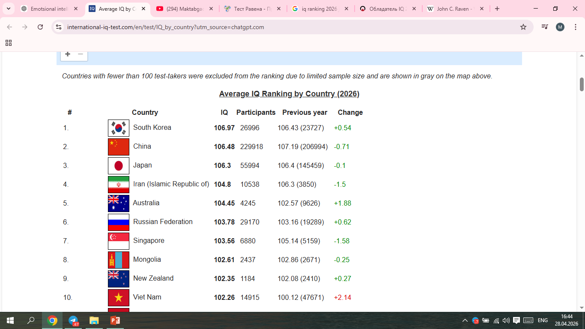

Slide 12
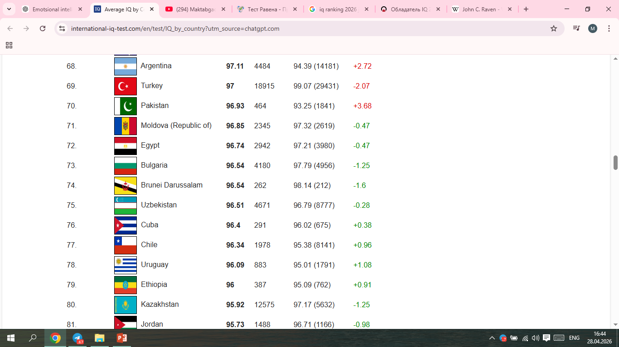

Slide 13
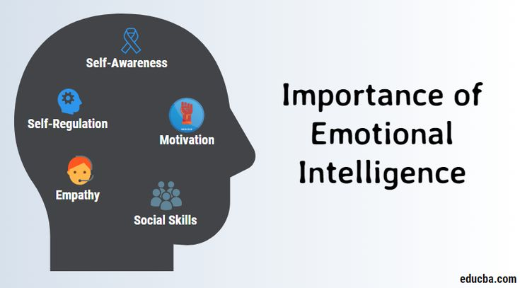
1. Ijtimoiy-hissiy intellekt (EQ) haqida tushncha
Ijtimoiy-hissiy intellekt nima?
Ijtimoiy-hissiy intellekt (EQ) shaxsning o'z his-tuyg'ularini anglash, boshqarish, boshqalarning his-tuyg'ularini tushunish va ular bilan samarali muloqot qilish qobiliyatidir. Ushbu tushuncha shaxslararo munosabatlar va ichki hissiy barqarorlikni qo'llab-quvvatlovchi muhim psixologik omil hisoblanadi.

Slide 14
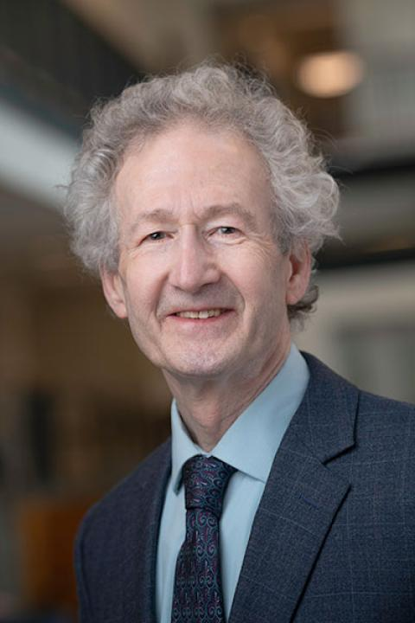
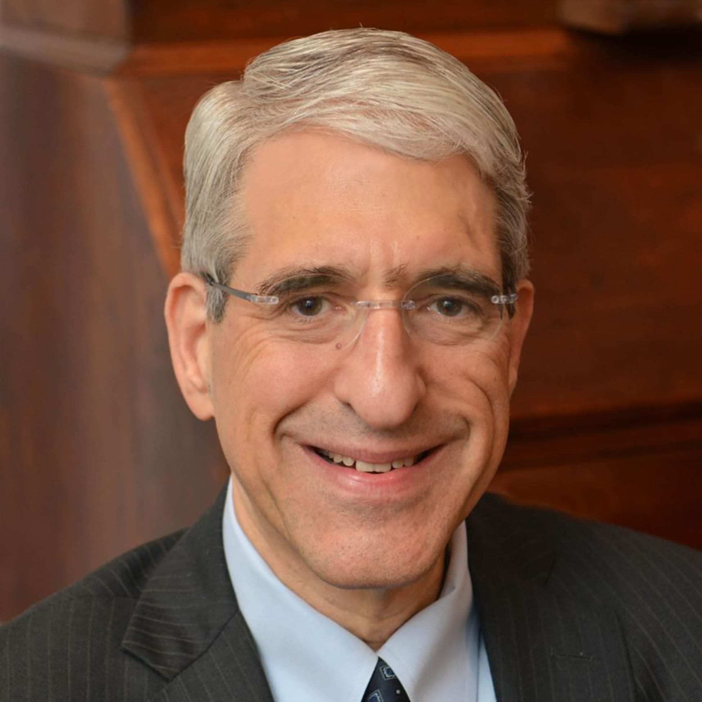
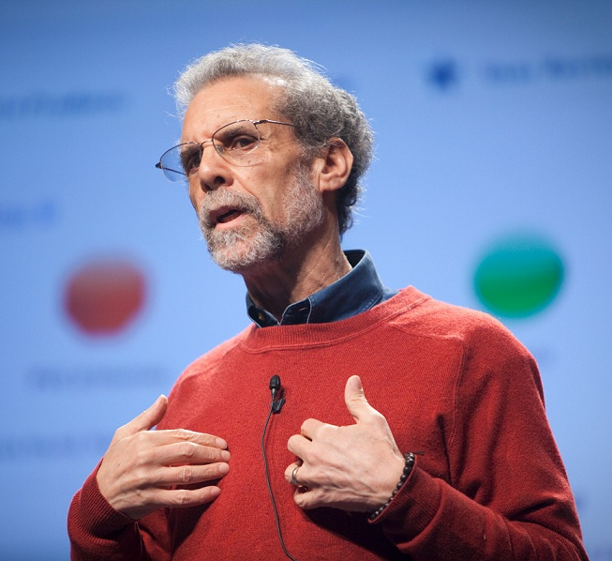
“Emotsional intellekt” termini ilmiy muomalaga ilk bor 1990-yilda amerikalik psixologlar — Peter Salovey va John D. Mayer tomonidan kiritilgan. Ular EQni insonning emotsional ma’lumotni qabul qilish, qayta ishlash va undan fikrlash hamda xulq-atvorda foydalanish qobiliyati sifatida ta’riflashgan.
Keyinchalik bu tushuncha keng ommaga Daniel Goleman tomonidan 1995-yilda chop etilgan “Emotional Intelligence” kitobi orqali ommalashdi.

Slide 15

Emotsional intellekt (EQ) haqida 5 ta
muhim fakt:
EQ – muvaffaqiyat kaliti: Tadqiqotlar shuni ko‘rsatadiki, insonning hayotiy va kasbiy muvaffaqiyatida IQ (aqliy intellekt) 20–25% rol o‘ynasa, EQ 70–80% gacha ta’sir ko‘rsatadi.
O‘z his-tuyg‘ularini boshqarish: EQ darajasi yuqori bo‘lgan odamlar stress, g‘azab yoki xavotirni tezroq nazorat qila oladilar. Bu ruhiy salomatlikni saqlashda juda muhim.
Empatiya rivojlantiradi: Emotsional intellekt boshqa odamlarning his-tuyg‘ularini tushunish va ularga to‘g‘ri munosabat bildirish qobiliyatini oshiradi.
Jamoada ishlashni yaxshilaydi: EQ baland odamlar muloqotda samimiy, konfliktlarda konstruktiv, yetakchilikda esa samarali bo‘ladilar.
Mashq qilish orqali rivojlanadi: IQdan farqli o‘laroq, EQ hayot davomida turli mashqlar, treninglar va tajriba orqali rivojlantirilishi mumkin.

Slide 16
O‘qituvchi misolida IQ va EQning farqi
Vaziyat | IQ ko‘rinishi (O‘qituvchi) | EQ ko‘rinishi (O‘qituvchi)
Dars o‘tishda | O‘qituvchi mavzuni mukammal tushuntiradi, murakkab formulalarni yechib beradi. | O‘qituvchi o‘quvchilarning qiziqishi pasayganini sezib, darsni qiziqarli usul bilan davom ettiradi.
O‘quvchi xato qilganda | O‘qituvchi xatoni tahlil qilib, to‘g‘ri javobni ko‘rsatadi. | O‘qituvchi bolaning hafsalasi pir bo‘lib qolmasligi uchun uni qo‘llab-quvvatlaydi va ruhlantiradi.
Baholashda | O‘qituvchi faqat test natijalariga qarab baho qo‘yadi. | O‘qituvchi bolaning harakatini, qiziqishini va o‘sishini ham inobatga oladi.
Konflikt vaziyatida | O‘qituvchi nizoni qoidalar asosida hal qiladi. | O‘qituvchi nizoda tomonlarni tinglab, ularning his-tuyg‘ularini tushunib, tinch yo‘l bilan yechadi.
O‘quvchilarga ta’siri | O‘quvchilar undan ko‘proq bilim oladi. | O‘quvchilar o‘zlarini qadrlangan, tushunilgan his qilib, darsni zavq bilan o‘qiydilar.
Ko‘rinib turibdiki, IQ o‘qituvchining bilimdonligini, EQ esa pedagogik mahoratini belgilaydi. Har ikkalasi uyg‘un bo‘lsa, o‘qituvchi haqiqiy “ideal ustoz” bo‘ladi.

Slide 17





Tahminiy “yuqori EQ”ga ega davlatlar (Top-5)
Finlandiya
Daniya
Islandiya
Norvegiya
Shvetsiya
Nima uchun bu davlatlarda EQ kuchli deb baholanadi?
1. Kuchli ijtimoiy qo‘llab-quvvatlash tizimi
Finlandiya va Daniya kabi davlatlarda:
bepul yoki arzon ta’lim
sifatli tibbiyot
ijtimoiy himoya kuchli
2. Bolalikdan emotsional tarbiya beriladi
Masalan Shvetsiya ta’lim tizimida:
bolaga fikr bildirish erkinligi beriladi
hissiyotlarni ifodalash o‘rgatiladi
jazolashdan ko‘ra tushuntirish usuli qo‘llanadi
3. Jamiyatda ishonch darajasi juda yuqori
Norvegiya va Islandiyada:
odamlar bir-biriga ishonadi
korrupsiya past
ochiq muloqot mavjud
4. Ish va hayot balansi (work-life balance)
Bu davlatlarda:
ish soatlari me’yoriy
dam olishga katta e’tibor beriladi
oilaviy vaqt qadrlanadi

Slide 18
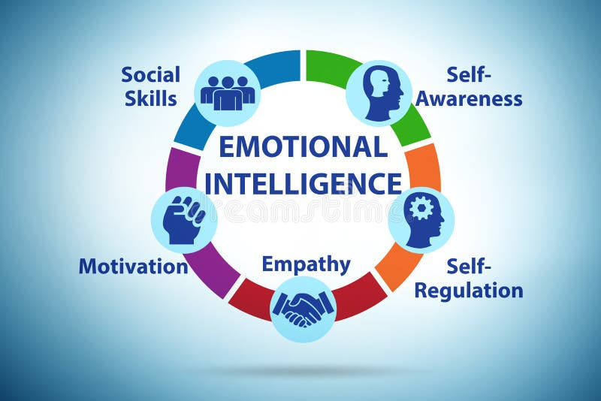
Ijtimoiy-hissiy intellektning asosiy tarkibiy qismlari
Hissiyotlarni anglash
Hissiyotlarni boshqarish
Motivatsiya
Empatiya
Ijtimoiy ko‘nikmalar

Slide 19

Hissiyotlarni anglash
O‘z hissiyotlarini anglash insonning o‘zida paydo bo‘ladigan his-tuyg‘ularni to‘g‘ri aniqlash, tushunish va ularning sabablarini anglash qobiliyatidir. Bu qobiliyat ijtimoiy-hissiy intellektning birinchi va asosiy tarkibiy qismidir, chunki his-tuyg‘ularni anglash orqali inson o‘z xatti-harakatlarini boshqarishi va atrof-muhit bilan samarali muloqot qilishi mumkin.
O‘z hissiyotlarini anglashning tarkibiy qismlari
Hissiy xabardorlik:
Hissiyotlarning sabablari va ta'sirini tushunish:
Hissiyotlarni aniqlik bilan ajratish

Slide 20

Hissiyotlarni boshqarish
O‘z his-tuyg‘ularini boshqarish insonning o‘zida paydo bo‘ladigan hissiy reaksiyalarni nazorat qilish, ularga mos javob berish va salbiy hissiyotlarni samarali boshqarish qobiliyatidir. Bu qobiliyat ijtimoiy-hissiy intellektning muhim tarkibiy qismlaridan biri bo‘lib, hissiy barqarorlik va hayotda muvaffaqiyatli qarorlar qabul qilishni ta'minlaydi.
O‘z his-tuyg‘ularini boshqarishning tarkibiy qismlari
Hissiyotlarni nazorat qilish
Stressni boshqarish
Ijobiy hissiyotlarni rag‘batlantirish

Slide 21
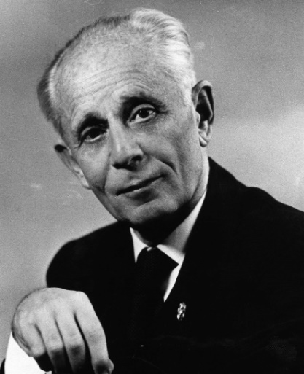
Stress haqida qisqacha
Stress — bu organizmning ichki yoki tashqi bosim (talab, muammo, xavf) ga javoban beradigan psixologik va fiziologik reaksiyasi. Bu tushunchani ilmiy jihatdan Hans Selye asoslab bergan.
Stress = talab > imkoniyat hissi
Ya’ni odam vaziyatni o‘z kuchidan ortiq deb his qilganda stress yuzaga keladi.
Asosiy belgilar:
asabiylik, xavotir
charchoq, uyqusizlik
yurak tez urishi
diqqatning pasayishi
Turlari:
Eustress (foydali) — motivatsiya beradi
Distress (zararli) — charchatadi, bosim qiladi
Hayot borki stress bor, stressing yo’qligi o’lim demakdir.
Hans Selye

Slide 22


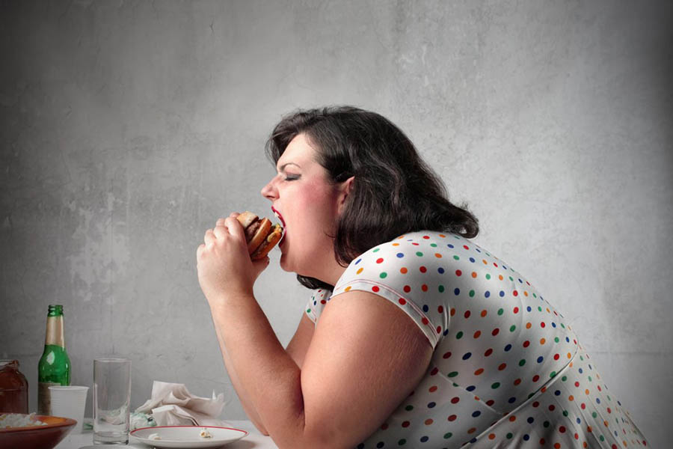
Doimiy stress holati insonlar ruhiyatiga va jismoniy salomatligiga salbiy
ta’sir ko’rsatadi, ya’ni, doimiy ravishda organizmdan kortizol va adrenalin
gormonlari ishlab chiqarilishi natijasida:
Uyqu buzilishi;
AQB va puls oshishi;
Yalliglanishga moyillikni oshishi;
Immunitet pasayishi;
Xotira pasayishi;
Vitamin va minerallarni yo’qotilishi;
Katoballik ta’siri;
Oshqozan-ichak kasalliklari rivojlanishi;
Vitamin D yetishmovchiligi;
Semizlik yoki ozg’inlik holati.

Slide 23


Stressni kamaytirish va stressga bardoshlilikni oshirish uchun:
Psixologik stressni fiziologik stressga almashtirish, ya’ni - sport bilan shug’ullanish, turli xil jismoniy faollik;
Sevimli mashg’ulot bilan shug’illanish;
Toza havoda sayr qilish;
Yaqin insonlar bilan dildan suhbat qurish;
Me’yoridagi uyqu (kuniga 7-8 soat);
Nafas mashqlari (4-4-6 mashqi);
Oqsilga, shuningdek, vitamin B1, K, Mg, D3 minerallarniga boy bo’lgan mahsulotlar (gosht, tuxum va sut mahsulotlari, loviya, no‘xat, grechka, Bodom, yong‘oq, ko’katlar, jigar va b);

Slide 24

Motivatsiya
Motivatsiya insonning maqsadga erishish yo‘lidagi ichki turtkisi, intilish va harakatini davom ettirishga undovchi omildir. Bu insonning ichki energiyasi bo‘lib, u o‘z faoliyatini boshlash, davom ettirish va maqsadga yetish uchun asosiy kuch hisoblanadi. Motivatsiya ijtimoiy-hissiy intellektning muhim qismidir, chunki u hissiyot va xatti-harakatlarni boshqarish orqali muvaffaqiyatga erishishga xizmat qiladi.
Motivatsiyaning asosiy turlari
Ichki motivatsiya
Tashqi motivatsiya

Slide 25


Empatiya
Empatiya — bu boshqalar tuyg'ularini tushunish, ularga hamdardlik ko'rsatish va ularning his-tuyg'ulariga nisbatan xushmuomalalik bilan munosabatda bo'lish qobiliyatidir. Empatiya, odatda, ikkita asosiy jihatga bo'linadi:
Kognitiv empatiya — bu boshqa odamning fikrlarini va nuqtai nazarini tushunish, ularning ichki holatini aniqlashga yordam beradi.
Emotsional empatiya — bu boshqalar tuyg'ularini his qilish va ularga qarshi xatti-harakatlar ko'rsatish.

Slide 26
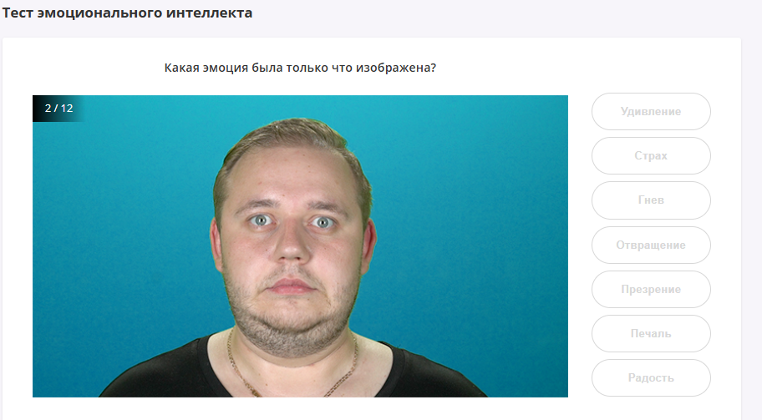
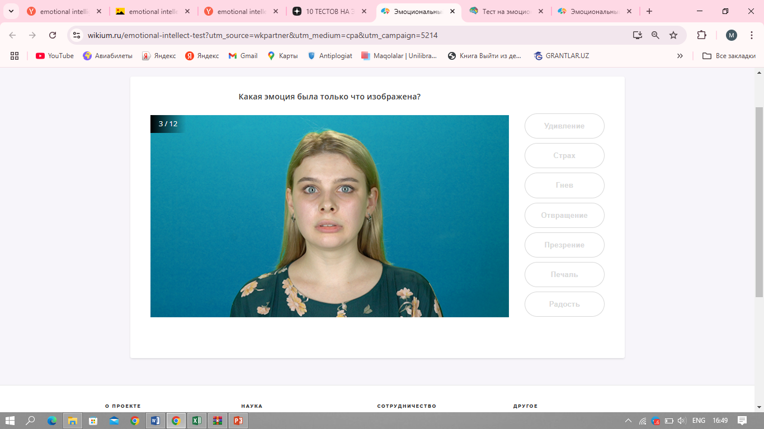
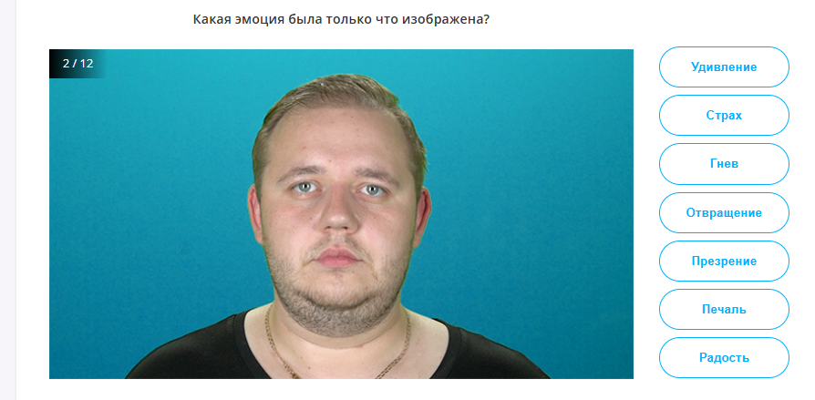
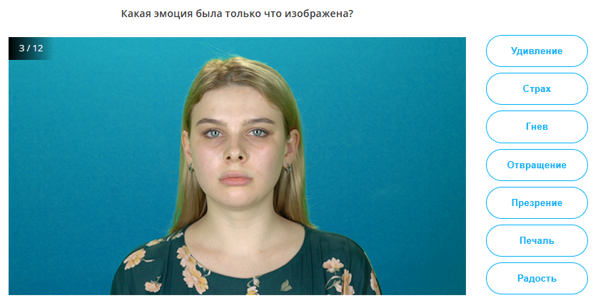

Slide 27

Ijtimoiy ko'nikmalar
Ijtimoiy ko'nikmalar — bu odamlarning boshqalar bilan samarali va ijobiy munosabatlar o'rnatishi, turli ijtimoiy vaziyatlarda muvaffaqiyatli faoliyat yuritishi uchun zarur bo'lgan qobiliyatlar va malakalardir. Ushbu ko'nikmalar, shuningdek, odamning jamiyatdagi o'rnini, muloqot qilish va jamoada ishlash qobiliyatini belgilaydi.

Slide 28
Ijtimoiy ko'nikmalar quyidagi asosiy sohalarni o'z ichiga oladi:
Muloqot qilish — boshqalar bilan samarali va to'g'ri muloqot o'rnatish, o'z fikrlarini aniq va tushunarli ifoda etish.
Aktiv tinglash — boshqalar gapirayotganida ularni to'liq tinglash va tushunishga harakat qilish.
Jamoada ishlash — bir guruhda birgalikda samarali ishlash, umumiy maqsadga erishish uchun boshqa odamlar bilan hamkorlik qilish.
Konfliktni boshqarish — turli fikrlar va qarama-qarshiliklarga nisbatan to'g'ri javob berish, mojarolarni hal etish usullarini bilish.
Empatiya — boshqalarning his-tuyg'ularini tushunish va ularga nisbatan mos reaktsiyalarni ko'rsatish.
Qarorlar qabul qilish — ijtimoiy vaziyatlarda to'g'ri va adolatli qarorlar qabul qilish, jamiyat qoidalarini hurmat qilish.
O'zini boshqarish — o'z hissiyotlarini va reaktsiyalarini nazorat qilish, ijtimoiy muhitda moslashuvchanlik.

Slide 29
2. Zamonaviy ta’limda IHQning roli
Zamonaviy ta'limda IHQ (Intellektual, Hissiy va Ijtimoiy Ko'nikmalar)ning roli juda muhim. Ushbu ko'nikmalar, o'quvchilarning nafaqat bilim olish, balki inson sifatida rivojlanishi uchun zarur bo'lgan asosiy jihatlarni tashkil etadi. Zamonaviy ta'limda o'qitish va o'rgatish jarayonida IHQning integratsiyasi bir nechta jihatlarni o'z ichiga oladi:
1. Intellektual ko'nikmalar:
  Kognitiv qobiliyatlar — talabalarning muammolarni hal qilish, analitik fikrlash va ijodiy yondoshuvlar ishlab chiqish qobiliyatlarini rivojlantiradi. O'quvchilar o'z fikrlarini tushunarli tarzda ifodalash va murakkab mavzularni qayta ishlashni o'rganadilar.
  O'rganish usullari — talabalar o'z o'qish usullarini mustahkamlash, o'rganish jarayonida yanada samarali strategiyalarni qo'llashni o'rganadilar. Zamonaviy ta'limda texnologiyalardan foydalanish ham kognitiv rivojlanishni qo'llab-quvvatlaydi.

Slide 30
2. Hissiy ko'nikmalar:
  Emotsional intellekt — talabalarning o'z hissiyotlarini va boshqalarning his-tuyg'ularini tushunish, boshqarish qobiliyatini rivojlantiradi. Bu, o'z navbatida, ular orasidagi o'zaro munosabatlar va jamoaviy ishlashda samarali natijalarga olib keladi.
  Empatiya — zamonaviy ta'limda talabalarga boshqalarning his-tuyg'ularini anglash va ularga yordam berishga qaratilgan muhit yaratish, jamoada bir-birini qo'llab-quvvatlashni o'rgatadi.
3. Ijtimoiy ko'nikmalar:
  Muloqot va hamkorlik — talabalar o'rtasida samarali muloqot va jamoada ishlash ko'nikmalarini rivojlantirish, o'z fikrlarini boshqalar bilan baham ko'rish va g'oyalarni birlashtirishni o'rganish.
  Qarorlar qabul qilish — jamiyatda ijtimoiy mas'uliyatni his qilish va guruhlarda qarorlar qabul qilish qobiliyatini rivojlantirish.
  Konfliktni hal qilish — talabalarga turli qarama-qarshiliklarni qanday hal qilishni, boshqalarning fikrlarini hurmat qilishni o'rgatish.

Slide 31
3. IHQni rivojlantirish usullari.
IHQ (Intellektual, Hissiy va Ijtimoiy Ko'nikmalar)ni rivojlantirish uchun turli usullar va strategiyalar mavjud. Har bir sohada o'ziga xos metodlar bilan ko'nikmalarni yaxshilash mumkin. Quyidagi usullarni ko'rib chiqish mumkin:
1. Intellektual ko'nikmalarni rivojlantirish usullari:
Tanqidiy fikrlashni rivojlantirish: O'quvchilarga har bir masala yoki g'oyani chuqur tahlil qilishni, turli nuqtai nazarlardan baholashni va fikrlarni asoslashni o'rgatish. Bu uchun munozaralar, analitik vazifalar va o'qish materiallari bilan ishlash juda foydali.
Ijodiy fikrlashni qo'llab-quvvatlash: O'quvchilarga yangi g'oyalarni ishlab chiqish, yangi echimlar izlash va muammolarga ijodiy yondashishni o'rgatish. Bu kreativ masalalar va guruh ishlari orqali amalga oshirilishi mumkin.
O'qish va o'rganish strategiyalarini o'rgatish: Samarali o'qish usullari, vaqtni boshqarish va ma'lumotni qayta ishlash bo'yicha strategiyalarni o'rgatish talabalarga o'z bilimlarini mustahkamlashga yordam beradi.

Slide 32
2. Hissiy ko'nikmalarni rivojlantirish usullari:
Emotsional intellektni o'rgatish: O'quvchilarga o'z hissiyotlarini tanib olish, ularni boshqarish va boshqalarning his-tuyg'ularini tushunish ko'nikmalarini o'rgatish. Bu uchun ko'pincha o'zini tahlil qilish, hissiy holatlarni muhokama qilish va ro'yxatga olish (journaling) usullari yordam beradi.
Empatiya va hamdardlikni rivojlantirish: Talabalarni boshqa odamlarning his-tuyg'ulariga e'tibor berishga undash, ularni boshqalar bilan o'zaro muloqotda ularga yordam berishga o'rgatish. Rolli o'yinlar, muammolarni hal qilish, jamoaviy faoliyatlar empatiya va hamdardlikni rivojlantiradi.
Stressni boshqarish: O'quvchilarga stressni aniqlash, uning sabablari bilan ishlash va tinchlantiruvchi metodlarni o'rganish. Meditatsiya, nafas olish texnikalari va o'zini boshqarish usullari bu jarayonni qo'llab-quvvatlaydi.
Pozitiv fikrlashni rivojlantirish: Ijobiy o'ylash va muammolarga ijobiy yondashish hissiy barqarorlikni oshiradi. Motivatsiya, o'ziga bo'lgan ishonchni mustahkamlash va maqsadlarni belgilash orqali o'quvchilar o'z hissiy holatini boshqarish ko'nikmalarini rivojlantiradilar.

Slide 33
3. Ijtimoiy ko'nikmalarni rivojlantirish usullari:
Muloqot ko'nikmalarini o'rgatish: Talabalarga samarali muloqot qilishni, fikrlarini aniq va izchil ifodalashni o'rgatish. Gruppaviy muhokamalar, taqdimotlar va rolli o'yinlar orqali o'z fikrlarini boshqalarga tushunarli tarzda yetkazish qobiliyati rivojlanadi.
Aktiv tinglashni rivojlantirish: Boshqalar gapirayotganda ular bilan diqqat bilan tinglash, savollar berish va o'z fikrlarini qayta ishlash. Bu muloqotni chuqurlashtiradi va muammolarni hal qilishda samarali yordam beradi.
Jamoada ishlashni o'rgatish: Guruh ishlarini tashkil etish va samarali ishlashni rivojlantirish. Jamoaviy vazifalar, muammolarni birgalikda hal qilish va mas'uliyatni taqsimlash orqali talabalar ijtimoiy ko'nikmalarni rivojlantiradilar.
Konfliktni hal qilish: Talabalarga nizolarni hal qilish, qarama-qarshiliklarni boshqarish va har bir tomonning nuqtai nazarini hurmat qilishni o'rgatish. Bu muammolarni tinch yo'l bilan hal qilishni o'rganishga yordam beradi.
Etakchilik va mas'uliyatni o'rgatish: Jamoada boshqalarni ilhomlantirish va boshqarish ko'nikmalarini rivojlantirish, shuningdek, o'z vazifalarini o'z vaqtida va samarali bajara olishni o'rgatish.

Slide 34
Vikum testi
Vikum testi – bu insonning atrofdagilarning hissiy holatini tushunish, yuz ifodalari va tana tilini “o‘qish” qobiliyatini aniqlashga mo‘ljallangan psixologik testlardan biridir. Bu test odatda turli emotsional ifodalar aks etgan yuz tasvirlarini taqdim etadi va ishtirokchi ularni to‘g‘ri aniqlashi kerak bo‘ladi.
Vikum testining asosiy maqsadi:
Emotsional intellekt darajasini baholash
Odamlarning his-tuyg‘ularini tushunish qobiliyatini aniqlash
Yuz ifodalarini to‘g‘ri talqin qilish ko‘nikmalarini rivojlantirish
Jarayon: Siz turli hissiyotlar – quvonch, qayg‘u, mensimaslik, jirkanish, g‘azab, qo‘rquv va hayrat – aks etgan tasvirni ko‘rasiz. Suratdagi yuz ifodasiga qarab, mos keladigan tugmani bosib, hissiyot turini aniqlashingiz kerak.
Natija: Bu sizning hissiy holatlarni qanchalik yaxshi tushunishingizni va atrofdagilarning his-tuyg‘ularini “o‘qish” qobiliyatingizni ko‘rsatadi. Natijalar foiz ko‘rinishida taqdim etiladi va siz eng ko‘p xatoga yo‘l qo‘ygan hissiyotlar ham qayd etiladi.
Test havolasi: https://wikium.ru/emotional-intellect-test?utm_source=wkpartner&utm_medium=cpa&utm_campaign=5214

Slide 35
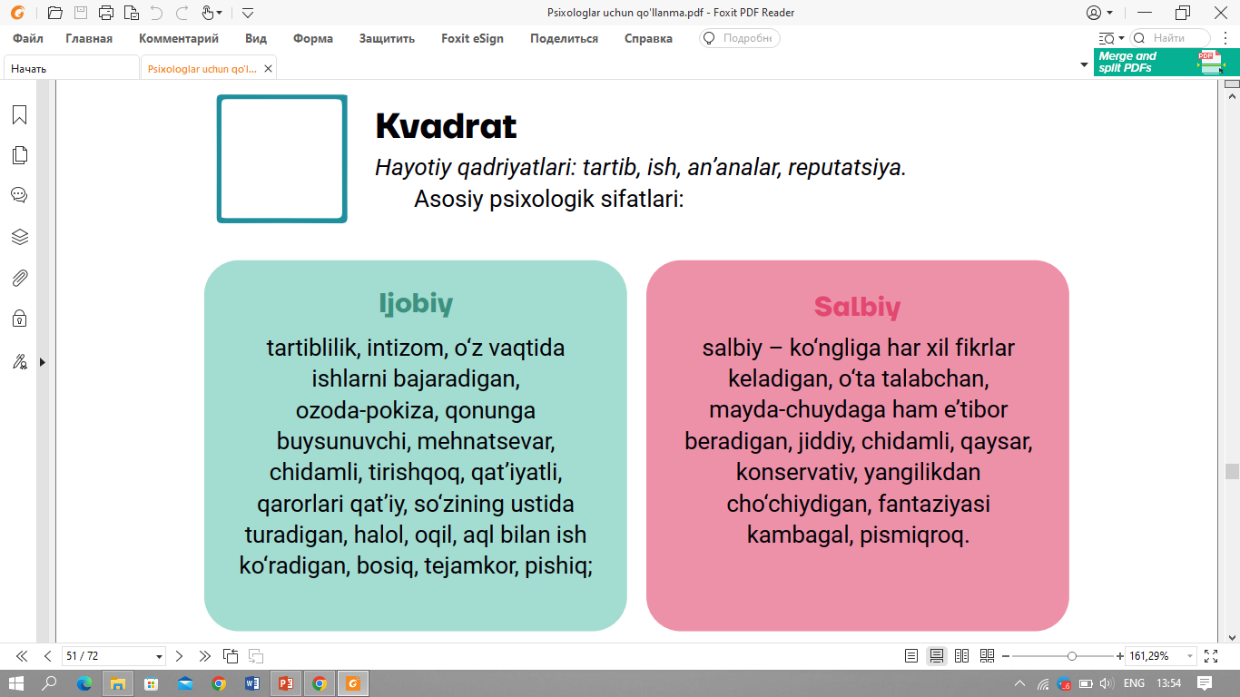

Slide 36
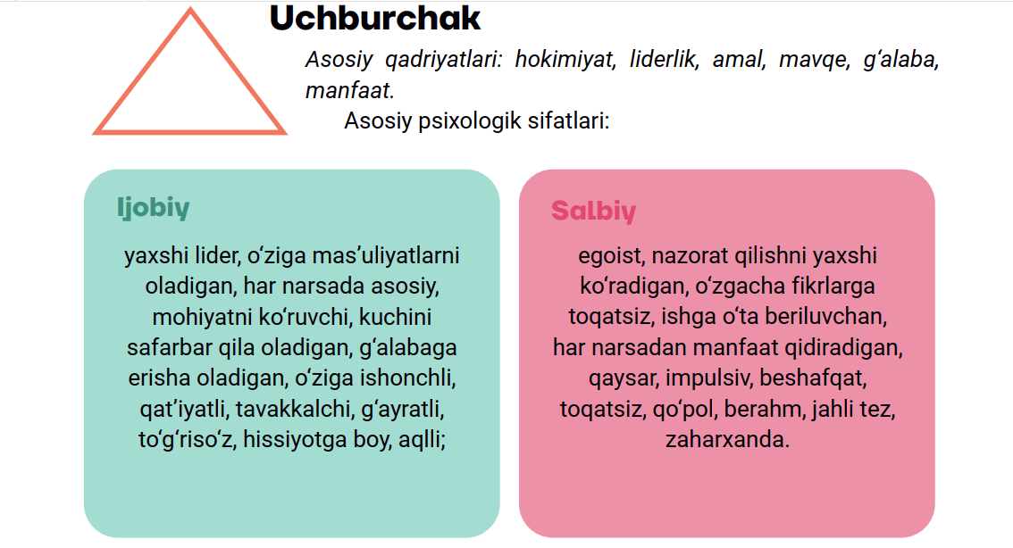

Slide 37
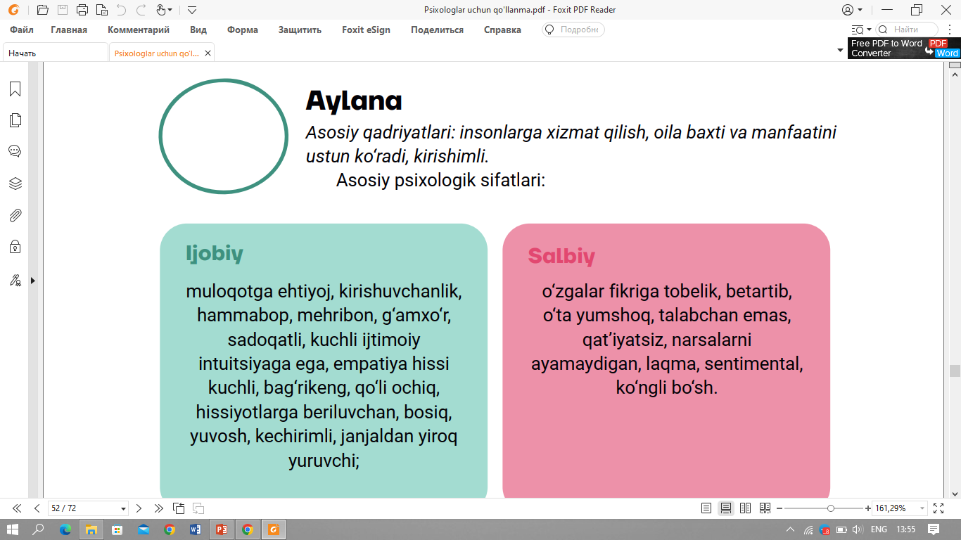

Slide 38
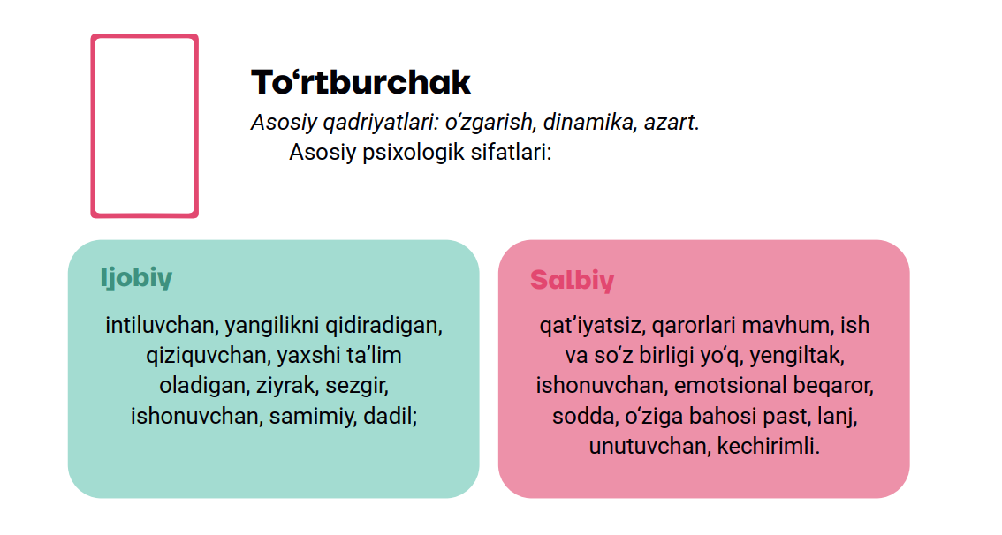

Slide 39


